Slide 1

Engenharia de Software I
PagFone
Projeto da disciplina de Engenharia de Software I, do curso de Bacharelado em Ciência da Computação, ministrada pelo Professor Dr. Rogério Eduardo Garcia.
Vagner José Santana
Vander Luis de Souza Freitas

Slide 2



O projeto
O aplicativo PagFone tem como objetivo facilitar a forma de pagamentos de contas (contas de água, luz, telefone e boletos em geral, que possuam código de barra e/ou códigos de pagamento) comunicando-se com o banco que o usuário possui conta corrente.

Slide 3
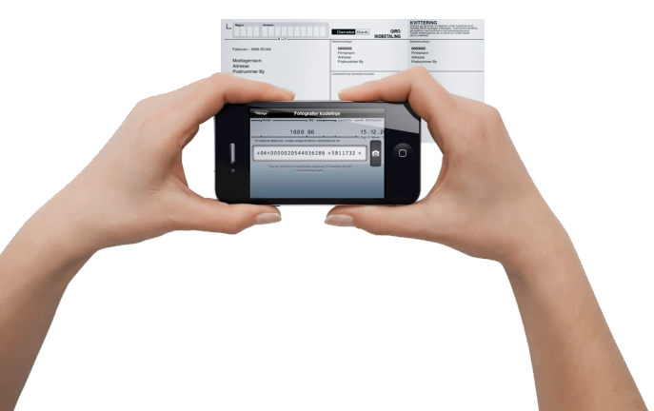
Como ?
Utilizando seu smartphone, o usuário irá reconhecer o código de barras via câmera ou informa-lo manualmente digitando. A partir do código reconhecido, o aplicativo irá estabelecer comunicação com o banco, permitindo o usuário debitar o valor da conta.

Slide 4
Requisitos
Neste tópico serão listados os principais requisitos do projeto, os demais requisitos estão presentes em “DocumentoRequisitos_PagFone.doc”
RF_B3. O aplicativo deverá exibir uma lista de todos os bancos com os quais o aplicativo tem parceria. (E)
RF_B5. O aplicativo deverá ser capaz de ler e interpretar o código de barras de uma conta. (E)
RF_B6. O aplicativo poderá aceitar como entrada o código de pagamento de uma conta. (E)
RF_F2. O aplicativo deve possibilitar o pagamento de contas de água, luz, telefone e boletos/faturas em geral. (O)
RF_F3. O aplicativo deverá permitir o pagamento via débito em conta corrente. (E)
RF_F5. Em caso de sucesso no pagamento, o aplicativo deverá salvar o comprovante de pagamento localmente, no aparelho de celular ou no SD Card. (O)

Slide 5
Requisitos
RF_S2. O aplicativo deverá exibir informações sobre a conta a ser paga, para simples conferência (código de pagamento, valor, data, vencimento). (E)
RF_S5. O aplicativo deverá permitir visualização do saldo bancário. (E)
RF_S6. O aplicativo deverá permitir visualização do valor total debitado em sua conta corrente durante o período desejado, pelas operações de pagamento de contas realizados no aplicativo. (E)
RF_S7. O aplicativo deverá permitir visualização de informações (código de pagamento, valor, data, vencimento) referentes às contas pagas durante o período desejado. (E)
RI_C1. O aplicativo deverá se comunicar com o banco que o usuário seja correntista.
RI_C2. O aplicativo deverá verificar, junto ao banco, se o saldo do usuário é suficiente para pagamento da conta.
RI_C3. A cada solicitação de pagamento de uma conta, o aplicativo deve solicitar uma operação de débito ao banco, no valor da conta.

Slide 6
Casos de Uso
Neste tópico serão listados os casos de uso do projeto, presentes no documento “Documento_CasosUso_PagFone.doc”
CU-01: Autenticação do Usuário
CU-02: Vincular conta corrente ao Usuário
CU-03: Pagamento de uma conta
CU-04: Relatórios

Slide 7
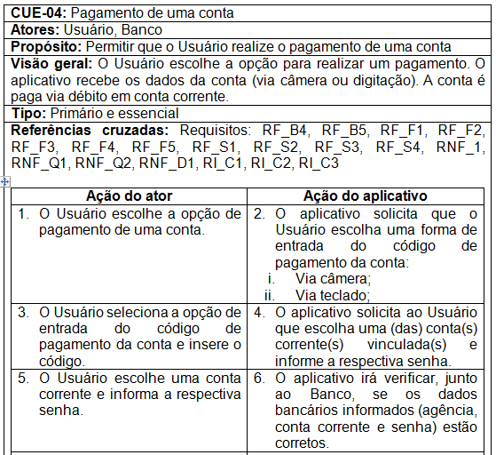
Caso de Uso CU-03
Pagamento de uma conta

Slide 8
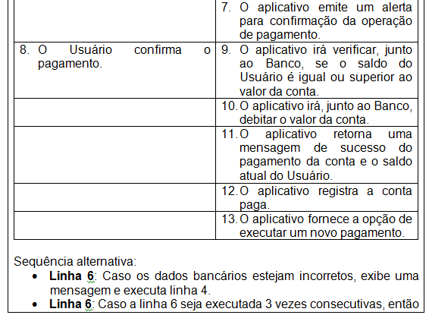
Caso de Uso CU-03
Pagamento de uma conta

